Slide 1
«Положительные и отрицательные числа»
Презентация к уроку по учебному предмету «Математика» в 4-ом классе по системе Л.В. Занкова на тему:
Лесняк Инга Александровна
учитель начальных классов
МАОУ гимназия №25
имени Героя Советского Союза
Петра Гаврилова,
г.Краснодар

Slide 2
Проверка домашнего задания
Найди значения выражений.
(53 км 256 м + 30 км 744 м) : 42
(41 кг 745 г – 34 кг 335 г) : 15
62 м 30 см : 35 – 53 м 90 см : 70
(27 т 536 кг + 72 т 928 кг) : 16

Slide 3
Проверка домашнего задания
(53 км 256 м + 30 км 744 м) : 42 = 2 км
+ | 5 | 3 | км | 2 | 5 | 6 | м
 | 3 | 0 | км | 7 | 4 | 4 | м
 | 8 | 4 | км | 0 | 0 | 0 | м
– | 8 | 4 | км | 4 2
 | 8 | 4 |  | 2 | км
 |  | 0

Slide 4
Проверка домашнего задания
(41 кг 745 г – 34 кг 335 г) : 15 = 494 г
– | 7 | 4 | 1 | 0 | г | 15
 | 6 | 0 |  |  |  | 4 | 9 | 4 | г
– | 1 | 4 | 1
 | 1 | 3 | 5
 |  | – | 6 | 0
 |  |  | 6 | 0
 |  |  |  | 0
– | 4 | 1 | кг | 7 | 4 | 5 | г
 | 3 | 4 | кг | 3 | 3 | 5 | г
 |  | 7 | кг | 4 | 1 | 0 | г

Slide 5
Проверка домашнего задания
62 м 30 см : 35 – 53 м 90 см : 70 = 101 см
– | 6 | 2 | 3 | 0 | см | 35
 | 3 | 5 |  |  |  | 1 | 7 | 8 | см
– | 2 | 7 | 3
 | 2 | 4 | 5
 | – | 2 | 8 | 0
 |  | 2 | 8 | 0
 |  |  |  | 0
– | 5 | 3 | 9 | 0 | см | 70
 | 4 | 9 | 0 |  |  | 7 | 7 | см
 | – | 4 | 9 | 0
 |  | 4 | 9 | 0
 |  |  |  | 0
178 см – 77 см = 101 см

Slide 6
Проверка домашнего задания
(27 т 536 кг + 72 т 928 кг) : 16 = 6279 см
+ | 2 | 7 | т | 2 | 5 | 6 | кг
 | 7 | 2 | т | 9 | 2 | 8 | кг
1 | 0 | 0 | т | 4 | 6 | 4 | кг
– | 1 | 0 | 0 | 4 | 6 | 4 | см |  | 16
 |  | 9 | 6 |  |  |  |  |  | 6 | 2 | 7 | 9 | см
 |  | – | 4 | 4
 |  |  | 3 | 2
 |  |  | 1 | 2 | 6
 |  |  | 1 | 1 | 2
 |  |  | – | 1 | 4 | 4
 |  |  |  | 1 | 4 | 4
 |  |  |  |  |  | 0

Slide 7
Проверка домашнего задания
Как нужно изменить каждое выражение, чтобы его значение стало числом, а не величиной? Запишите такие выражения и их значения.
(Там, где можно, найдите не один способ.)
(53 км 256 м + 30 км 744 м) : 42 км = 2
(53 км 256 м + 30 км 744 м) : 42 м = 2000
(41 кг 745 г – 34 км 335 г) : 15 кг = 494
62 м 30 см : 35 см – 53 м 90 см : 70 см = 101
(27 т 536 кг + 72 т 928 кг) : 16 кг = 6279

Slide 8
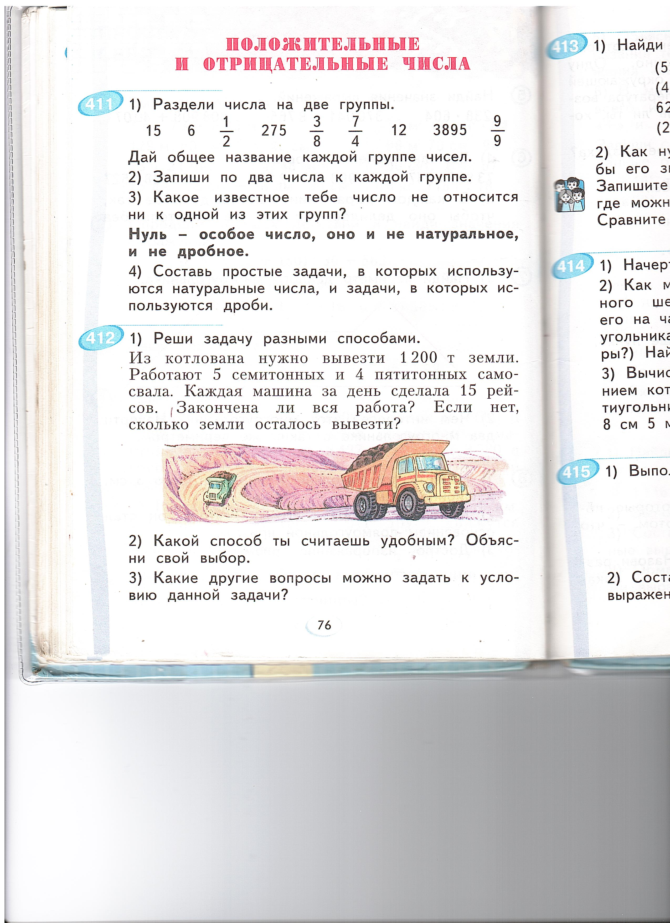
Проверка домашнего задания

Slide 9
Проверка домашнего задания
Натуральные:
Дробные:

Slide 10
Проверка домашнего задания
Натуральные:
Дробные:
Дополни каждую группу

Slide 11
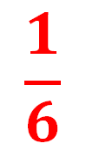

Проверка домашнего задания
Натуральные:
Дробные:
183 99999

Slide 12
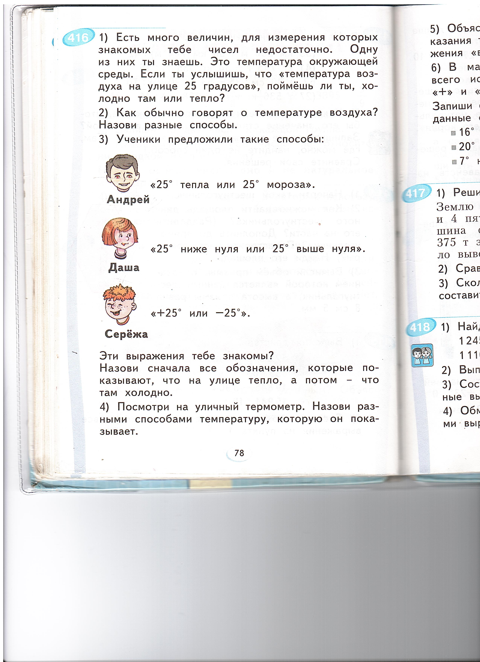
Определим тему урока

Slide 13
Определим тему урока
Тепло: 25° тепла, 25° выше нуля, +25° .

Slide 14
Определим тему урока
Тепло: 25° тепла, 25° выше нуля, +25° .
Холодно: 25° мороза, 25° ниже нуля, – 25°.

Slide 15
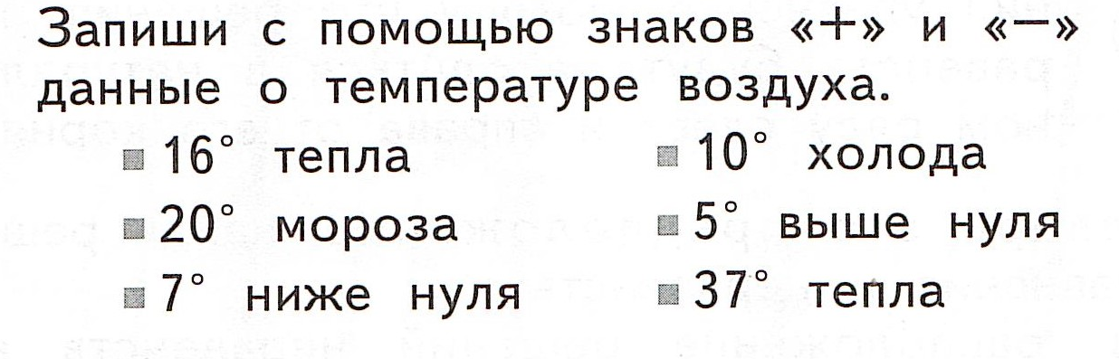
Положительные и
отрицательные числа

Slide 16
Положительные и
отрицательные числа
+16° –20° –7° –10° +5° + 37°

Slide 17
Запишите показания термометра.
а)
б)
в)
г)
д)
20
20
20
20
20
10
10
10
10
10
0
0
0
0
0
10
10
10
10
10
20
20
20
+9°
+17°
–15°
+23°
0°

Slide 18
Положительные и отрицательные числа
С помощью знаков «+» и «–» записывают не только температуру, но и значения других величин. Например, высоту гор и глубину морей измеряют от уровня воды в Мировом океане. Самая высокая точка Земли – вершина горы Джомолунгма, она выше уровня океана на 8846 м, а самая низкая – на дне Марианской впадины – она ниже уровня океана на 11034 м. Запиши эти величины, используя знаки «+» и «–».

Slide 19
Положительные и отрицательные числа
С помощью знаков «+» и «–» записывают не только температуру, но и значения других величин. Например, высоту гор и глубину морей измеряют от уровня воды в Мировом океане. Самая высокая точка Земли – вершина горы Джомолунгма, она выше уровня океана на 8846 м, а самая низкая – на дне Марианской впадины – она ниже уровня океана на 11034 м. Запиши эти величины, используя знаки «+» и «–».
+ 8 846 м – 11 034 м

Slide 20
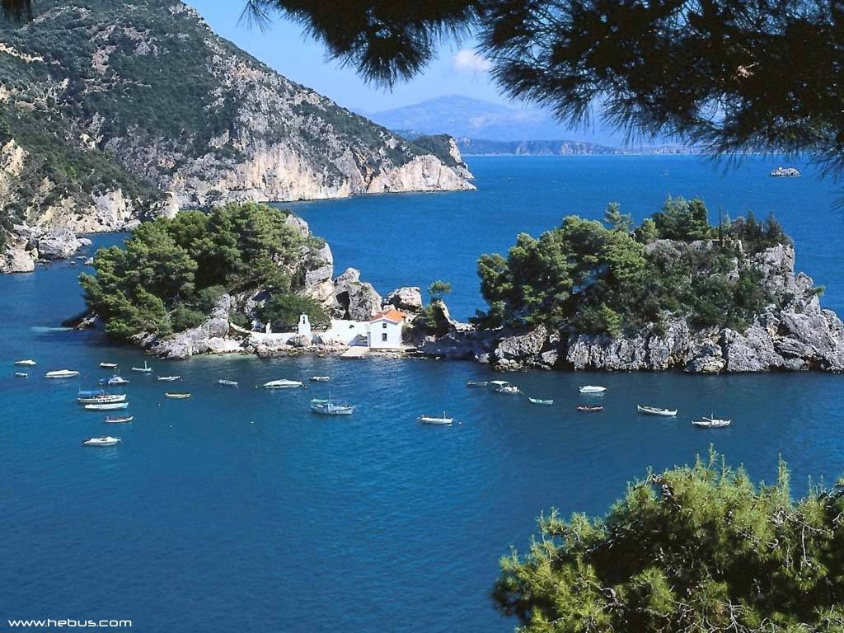
20
15 градусов тепла
10
0
15 градусов выше нуля
10
+15º С (плюс 15º С)
20
Notes:
Опишите показания термометра

Slide 21
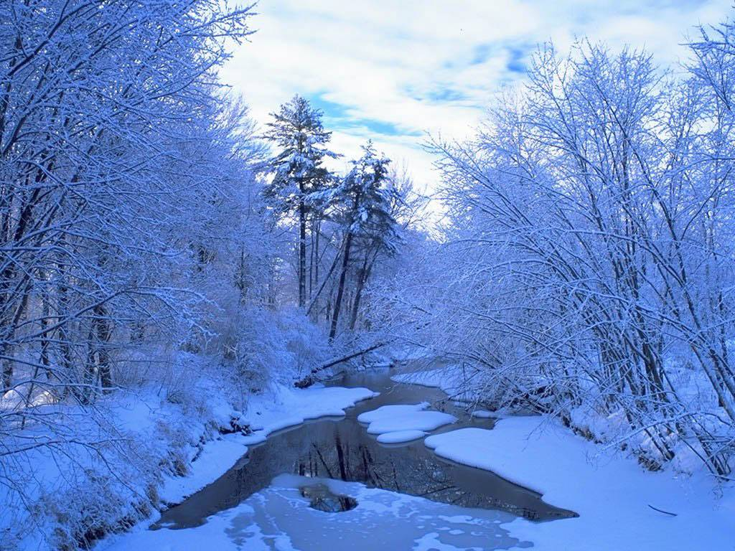
20
10
0
0º С
10
20
Notes:
Опишите показания термометра
Опишите показания термометра
Опишите показания термометра.

Slide 22
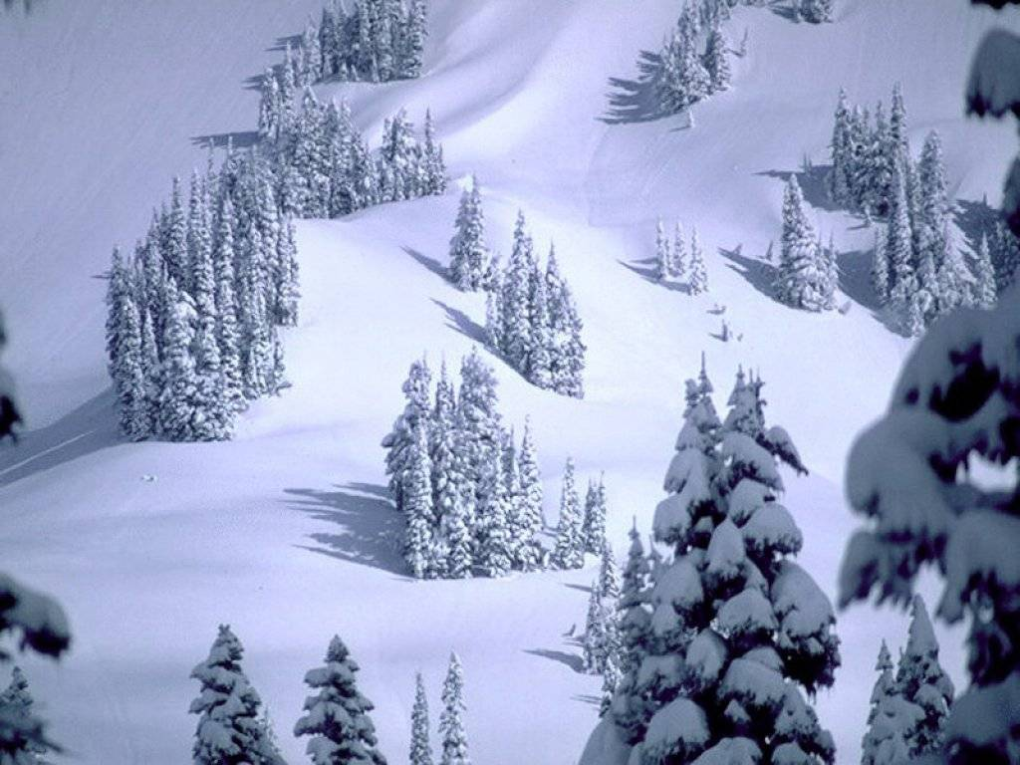
20
5 градусов мороза
10
0
5 градусов ниже нуля
10
-5^{о} С (минус 5^{о} С)
20
Notes:
Опишите показания термометра

Slide 23
Запишите показания термометра.
а)
б)
в)
г)
д)
20
20
20
20
10
10
10
10
10
0
0
0
0
0
10
10
10
10
10
20
20
20
0°
+12°
–10°
+6°
–7°

Slide 24
Положительные и отрицательные числа
Числа со знаком "+" перед ними называют положительными. а > 0
Числа со знаком "-" перед ними называют отрицательными. a < 0
Число 0 не является ни положительным, ни отрицательным.
Для краткости записи обычно не пишут знак "+" перед положительными числами и вместо +7 пишут 7.
Математики в древнем Китае использовали для обозначения отрицательных чисел другой цвет, чем для положительных чисел. Однако в настоящее время обозначение отрицательных чисел с помощью знака "минус" принято во всем мире.

Slide 25
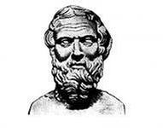
Отрицательные числа
Отрицательные числа появились значительно позже натуральных чисел и обыкновенных дробей. Первые сведения об отрицательных числах встречаются у китайских математиков во II в. до н. э. Положительные числа тогда толковались как имущество, а отрицательные – как долг, недостача. Но ни египтяне, ни вавилоняне, ни древние греки отрицательных чисел не знали. Исключение составлял Диофант, который в III веке уже знал правило знаков и умел умножать отрицательные числа.

Slide 26
Координатная прямая
Координатной прямой называют прямую, на которой заданы положительное направление, начало отсчета (точка О) и единичный отрезок.
Каждой точке на координатной прямой соответствует некоторое число, которое называют координатой этой точки. Например: А(5) (Читают: «Точка А с координатой пять.»),
В(-3) (Читают: «Точка В с координатой минус три.»).
Задание: Изобразить на координатной прямой точки
А(-7), В(-3), С(2), D (5).

Slide 27

Координатная прямая
Координатной прямой называют прямую, на которой заданы положительное направление, начало отсчета (точка О) и единичный отрезок.
Каждой точке на координатной прямой соответствует некоторое число, которое называют координатой этой точки. Например: А(5) (Читают: «Точка А с координатой пять.»),
В(-3) (Читают: «Точка В с координатой минус три.»).
Задание: Изобразить на координатной прямой точки
А(-7), В(-3), С(2), D (5).

Slide 28
60
10 тепла
о
50
40
30
20
10
о
+ 10 C
0
-10
-20
-30
-40
-50
Положительная
температура

Slide 29
20 мороза
60
о
50
40
30
- 20 C
20
о
10
0
-10
-20
-30
Отрицательная
температура
-40
-50
Вопрос. На сколько градусов изменилась температура, если термометр показывал + 10⁰ С, а теперь показывает - 20⁰ С?
Уменьшилась на 30⁰ С

Slide 30
Запиши с помощью положительных и отрицательных чисел :
Побережье Мертвого моря (самое низкое место поверхности суши) расположено на 402 метра ниже относительно уровня океана.
Ш
Наивысшая точка самого высокого действующего вулкана, Килиманджаро, находится на высоте 5895 м относительно уровня океана.
п
Низшая точка самого глубокого озера Байкал находится на 1620 м ниже уровня океана.
Прикаспийская низменность (самая низкая отметка на территории России) находится на 28 м ниже уровня океана.

Slide 31
Запиши с помощью положительных и отрицательных чисел :
Побережье Мертвого моря (самое низкое место поверхности суши) расположено на 402 метра ниже относительно уровня океана.
Ш
Наивысшая точка самого высокого действующего вулкана, Килиманджаро, находится на высоте 5895 м относительно уровня океана.
п
Низшая точка самого глубокого озера Байкал находится на 1620 м ниже уровня океана.
Прикаспийская низменность (самая низкая отметка на территории России) находится на 28 м ниже уровня океана.
Ответ. – 402 м, + 5895 м, – 1620 м, – 28 м.

Slide 32
Запиши с помощью положительных и отрицательных чисел :
Побережье Мертвого моря (самое низкое место поверхности суши) расположено на 402 метра ниже относительно уровня океана.
Ш
Наивысшая точка самого высокого действующего вулкана, Килиманджаро, находится на высоте 5895 м относительно уровня океана.
п
Низшая точка самого глубокого озера Байкал находится на 1620 м ниже уровня океана.
Прикаспийская низменность (самая низкая отметка на территории России) находится на 28 м ниже уровня океана.
Выпиши из номера 429 величины, о которых не говорилось выше.

Slide 33
Запиши с помощью положительных и отрицательных чисел :
Выпиши из номера 429 величины, о которых не говорилось выше.
Исток Волги расположен на высоте 228 м выше уровня океана.
Озеро Селигер находится на высоте 220 м выше уровня океана.

Slide 34
Запиши с помощью положительных и отрицательных чисел :
Выпиши из номера 429 величины, о которых не говорилось выше.
Исток Волги расположен на высоте 228 м выше уровня океана.
Озеро Селигер находится на высоте 220 м выше уровня океана.
Ответ. – 402 м, + 5895 м, – 1620 м, – 28 м, + 228 м, + 220 м.

Slide 35
Домашнее задание:
№ 422
№ 424
№ 426
Обдумать задачи № 412, № 417

